Slide 1
смоленское областное государственное бюджетное
учреждение дополнительного образования
«Станция юных натуралистов»
Практическая деятельность школьного лесничества
«Наша работа - о лесе забота»
(школьное лесничество «Росток»
Исполнители проекта: школьное лесничество «Росток67» -
Юрганов Сергей, 14лет
Халла Алёна, 13 лет
Конашкова Таисия, 13 лет
Латынин Артём, 12 лет
Руководитель – Прудникова Татьяна Николаевна, педагог
дополнительного образования
Смоленск
2024

Slide 2
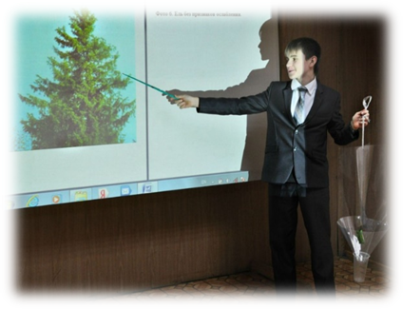
Цели и задачи практической деятельности
Цели:
практическая деятельность по восстановлению и сохранению лесов
Задачи:
сбор семян и шишек для лесовосстановления
подготовка семян к посеву
выращивание посадочного материала в лесном питомнике
проведение лесоохраной агитации и пропаганды

Slide 3
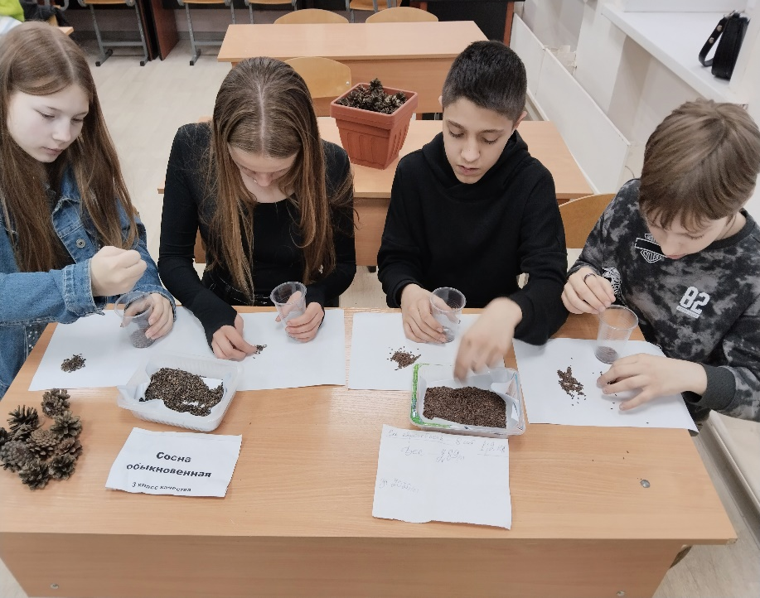
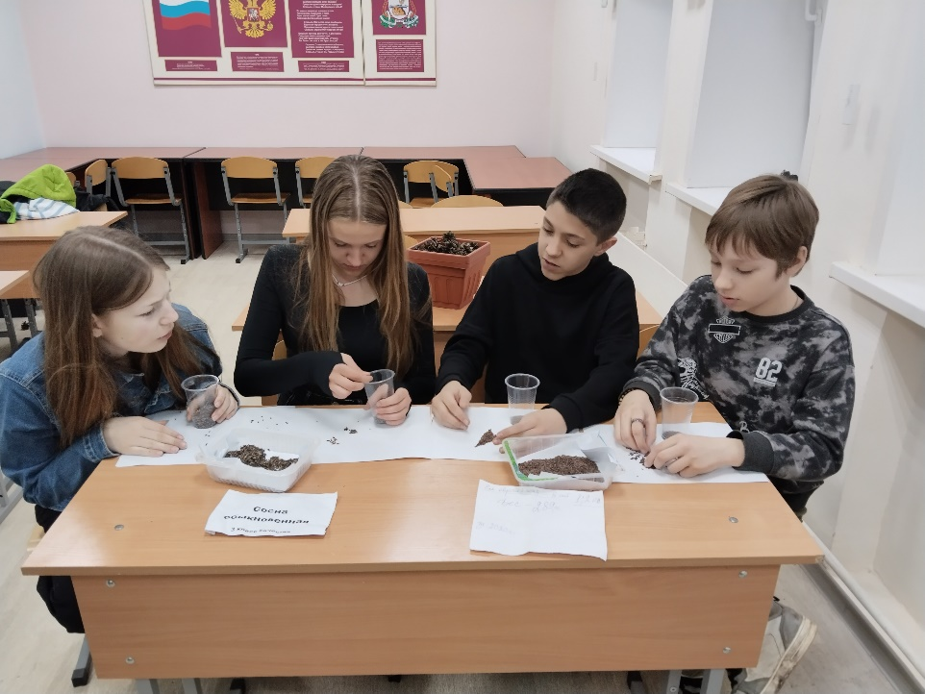
Извлечение семян из шишек
Определение жизнеспособности семян, подготовка к посеву

Slide 4
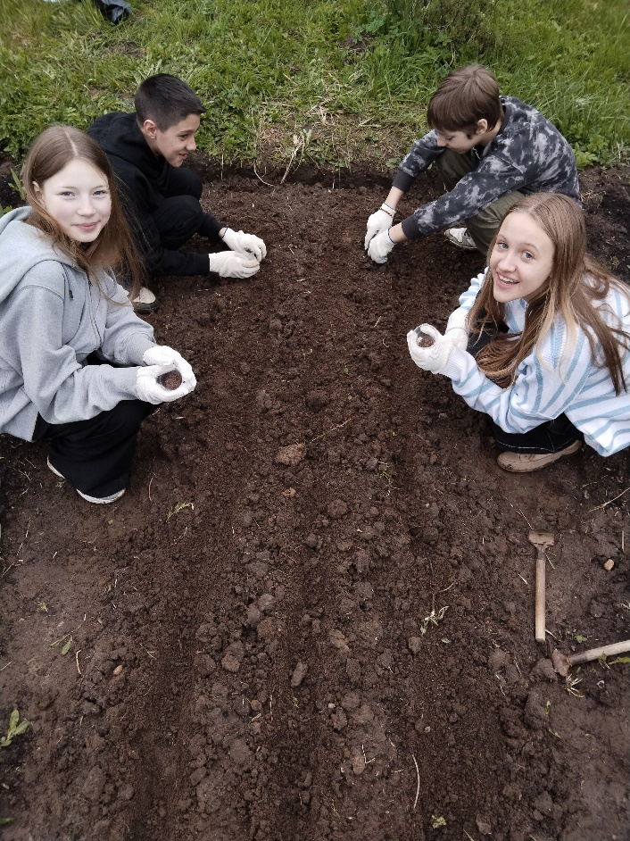
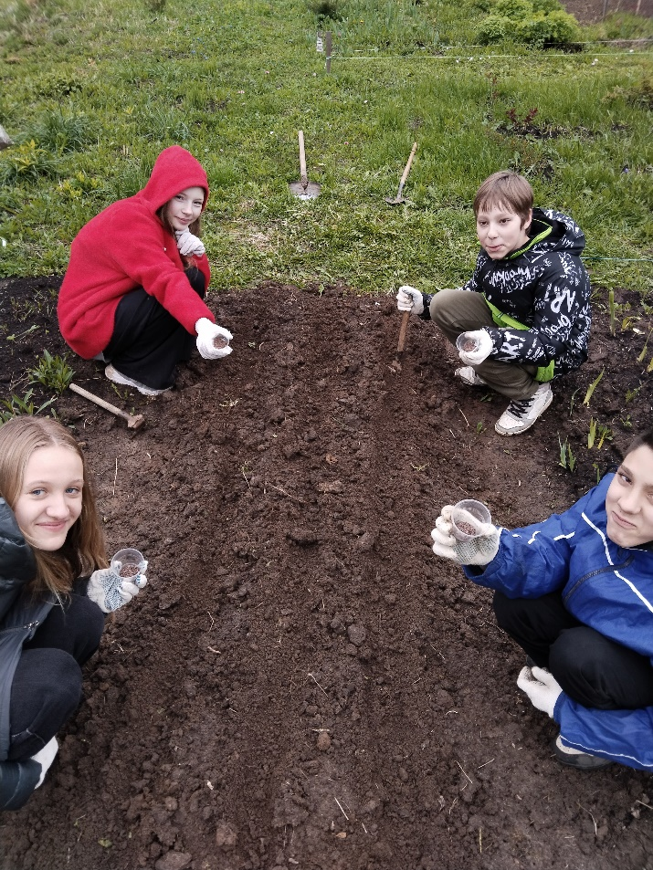
Посев семян сосны обыкновенной в семенном отделении дендропитомника

Slide 5
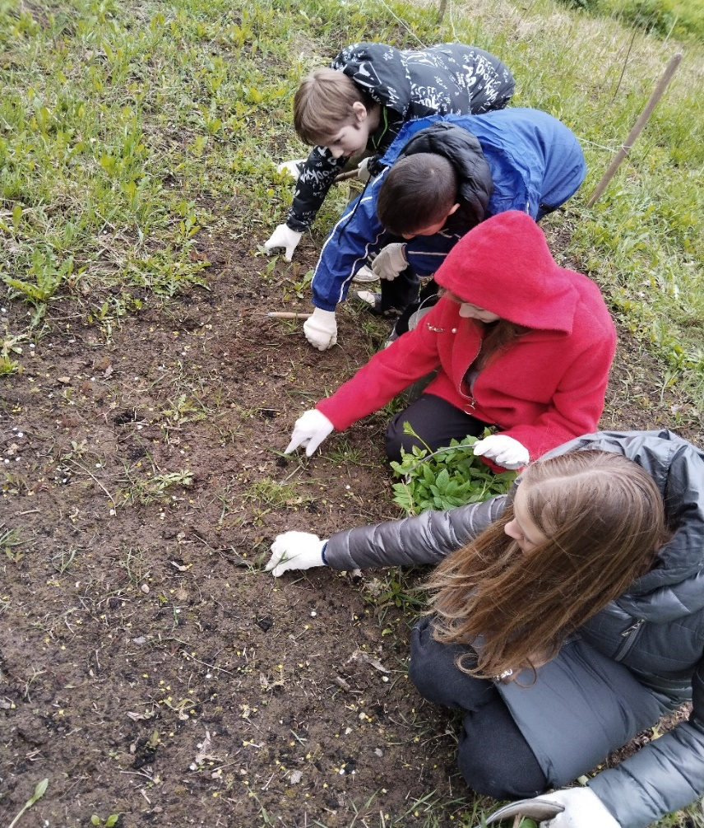
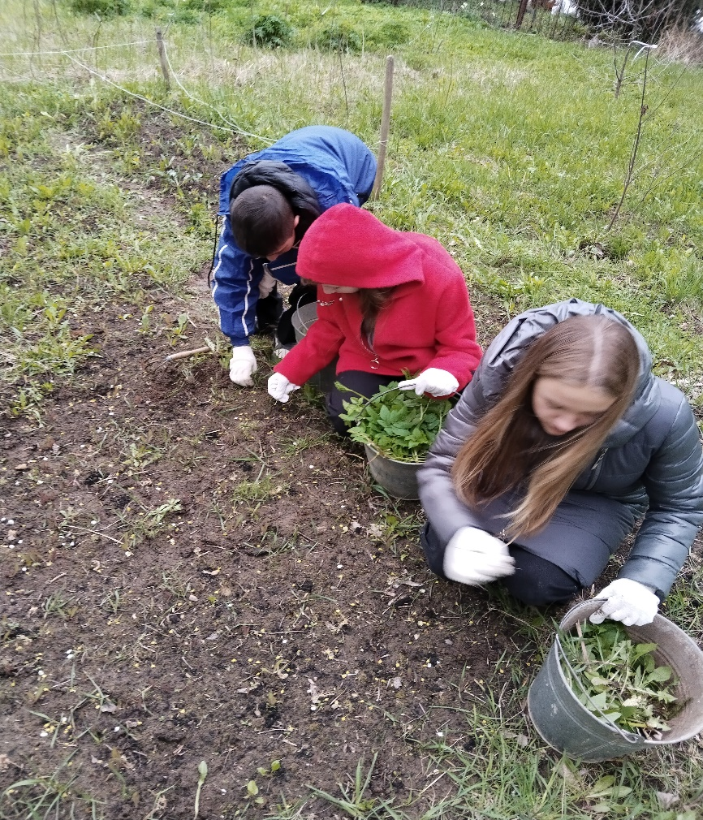
Прополка сеянцев весной 2024 года

Slide 6
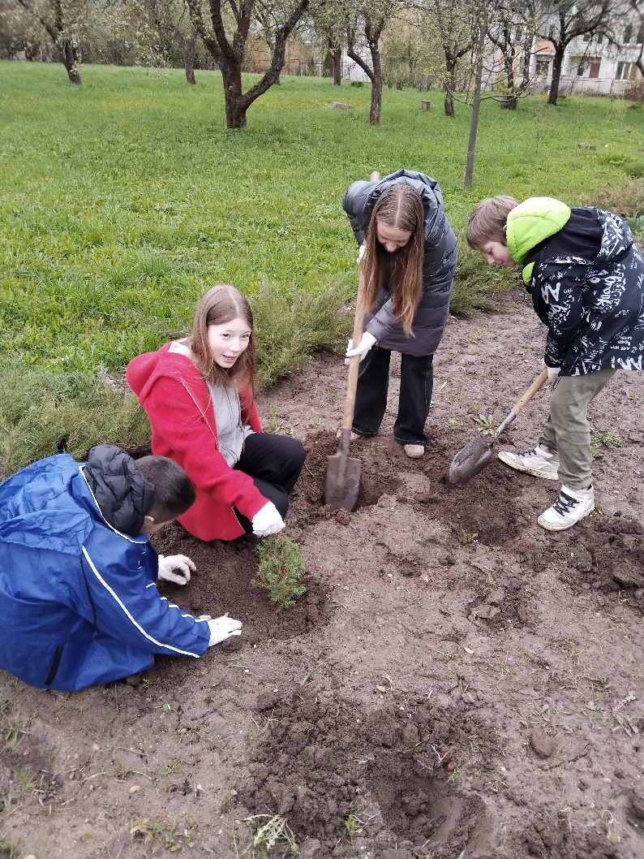
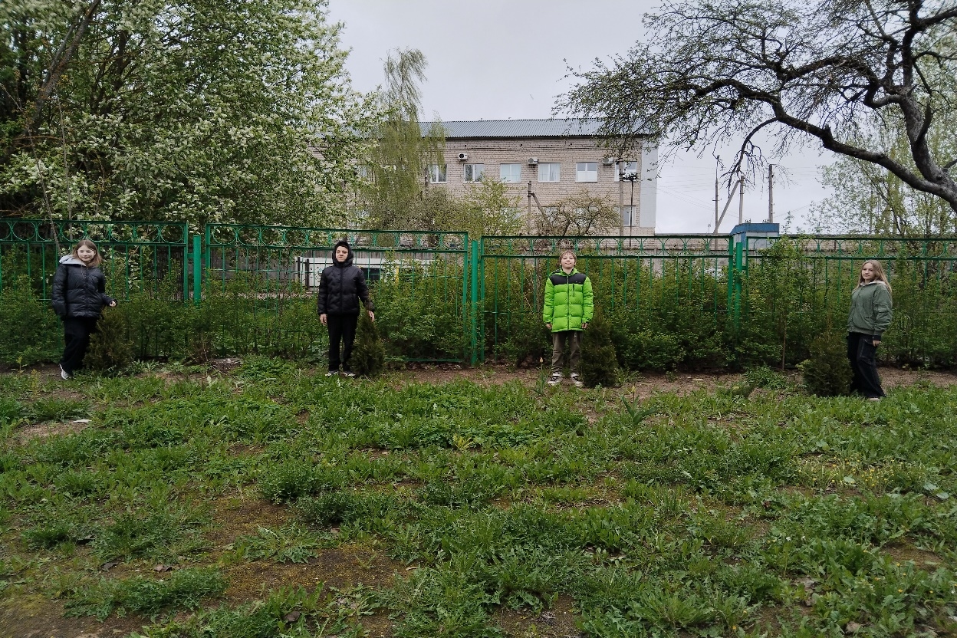
Посадка выращенных ранее саженцев
Результаты нашего труда: туи, высаженные в рамках акции «Сад Памяти» весной 2022 года

Slide 7
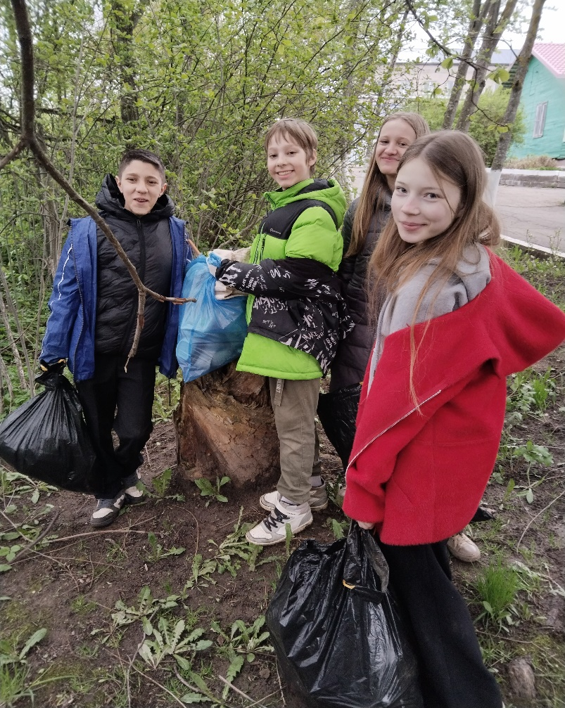
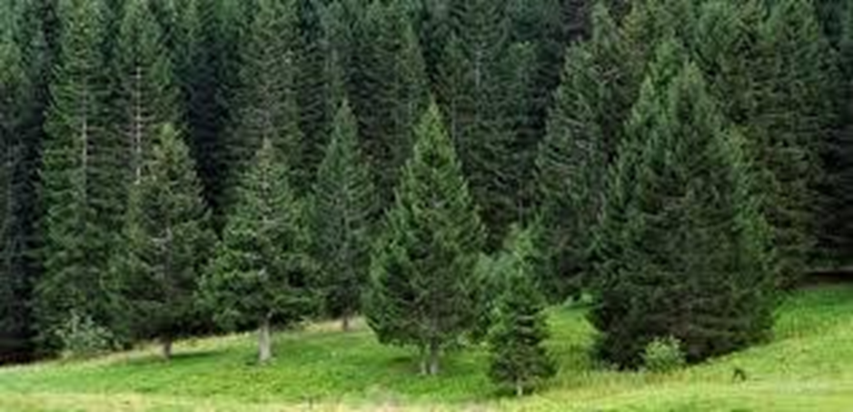
Другие виды практической деятельности обучающихся школьного лесничества
Уборка мусора на территории
дендропарка Станции юннатов
Очищенный от мусора закрепленный участок леса в Смоленском лесничестве

Slide 8
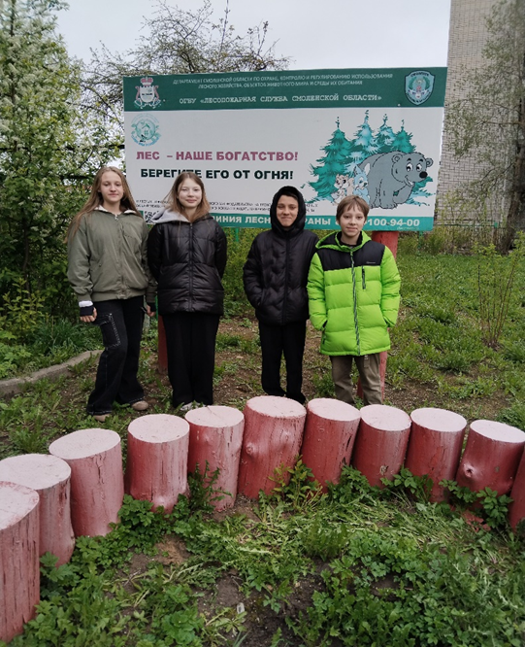
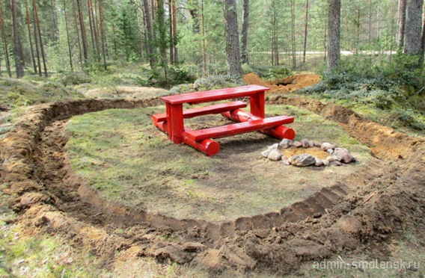
Оборудование и оформление
агитационной противопожарной зоны
(при участии ОГБУ «Лесопожарная служба
Смоленской области»)

Slide 9
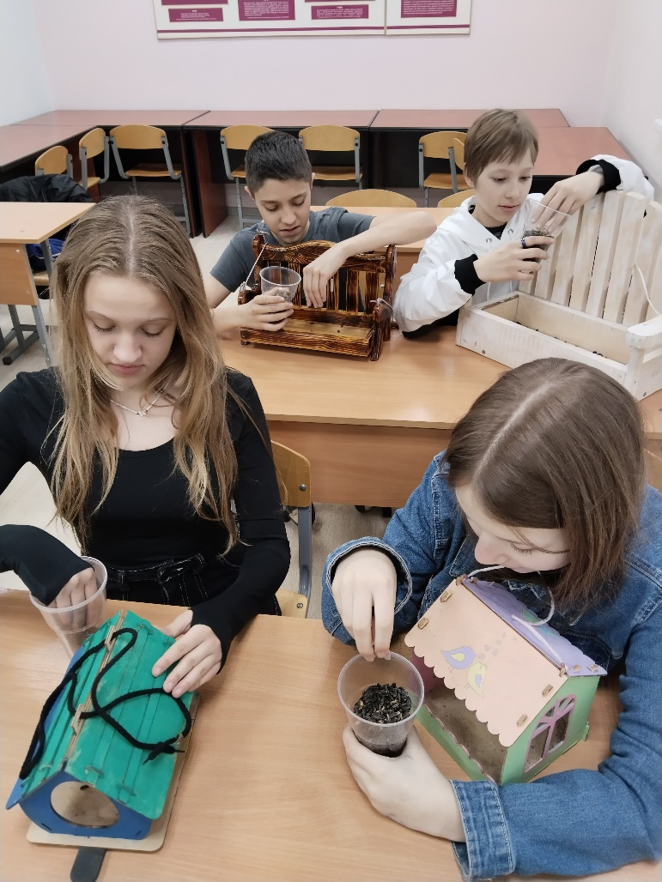
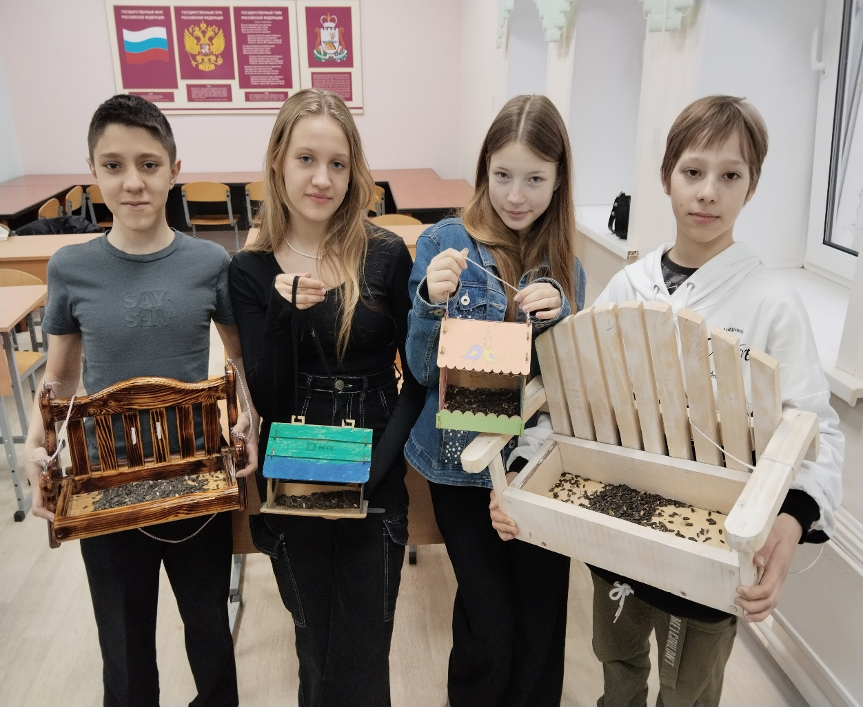
Участие в региональном этапе Всероссийской природоохранной акции «Покормите птиц зимой!»

Slide 10
Личный вклад в каждого участника команды
Юрганов Сергей – мотиватор, душа команды
2. Конашкова Таисия – генератор идей
3. Халла Алена – аналитик
4. Латынин Артем – реализатор идей
Хочется отметить, что обучающиеся школьного лесничества – дружный коллектив.
Участие во всех конкурсах и практических делах проходит сообща, командой, в которой каждый старается слышать и слушать друг друга.
Деятельность школьного лесничества направлена не только на расширение и усвоение теоретических знаний по лесоведению, но и на применение полученных знаний на практике и вовлечение в природоохранную деятельность других обучающихся, а также педагогическое и родительское сообщества.
С уважением к работе других школьных лесничеств,
члены школьного лесничества «Росток67» и наш руководитель.

